Slide 1


Lab 7 - Estacion Meteorologica

Slide 2
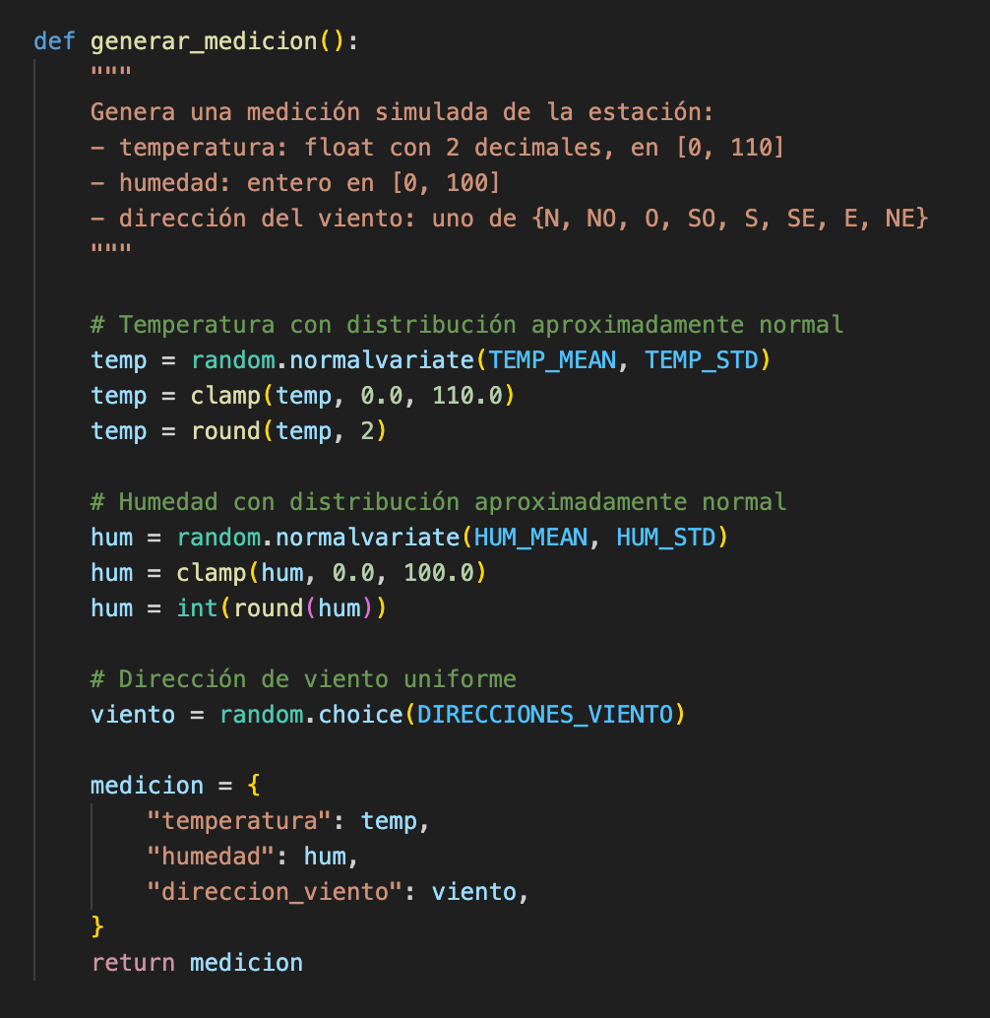
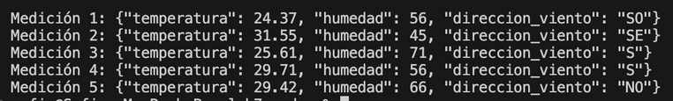


Simulación de sensores – lógica
Simulación de sensores – prueba en consola
Prueba del generador de mediciones antes de integrarlo con Kafka. Se verifica que el formato JSON sea consistente y que los valores respeten los rangos definidos.
¿Cómo se hizo?
Se utiliza una distribución normal (Gaussiana) para temperatura y humedad, centrada en valores razonables para el clima, y se limita el rango a [0,110] °C y [0,100] %. La dirección de viento se genera de forma uniforme entre 8 direcciones posibles.

Slide 3
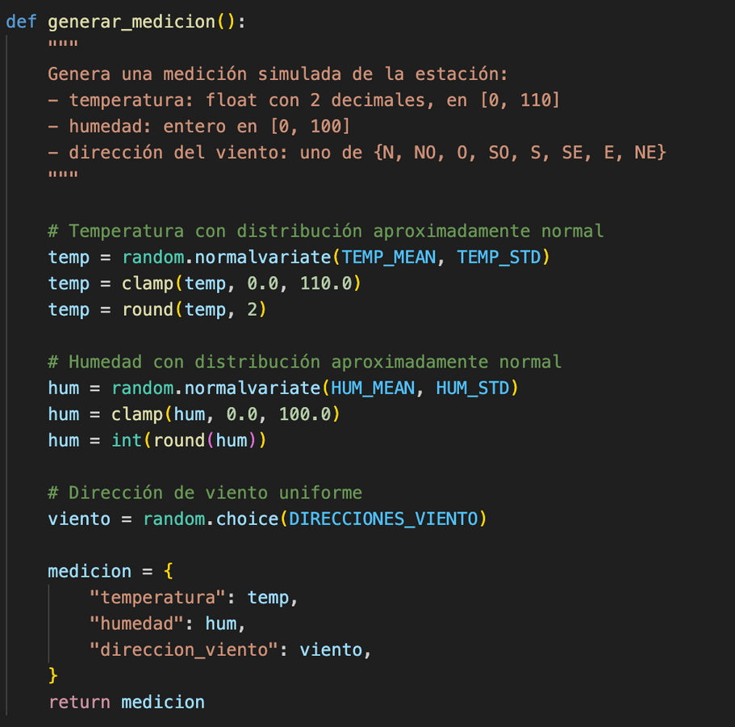
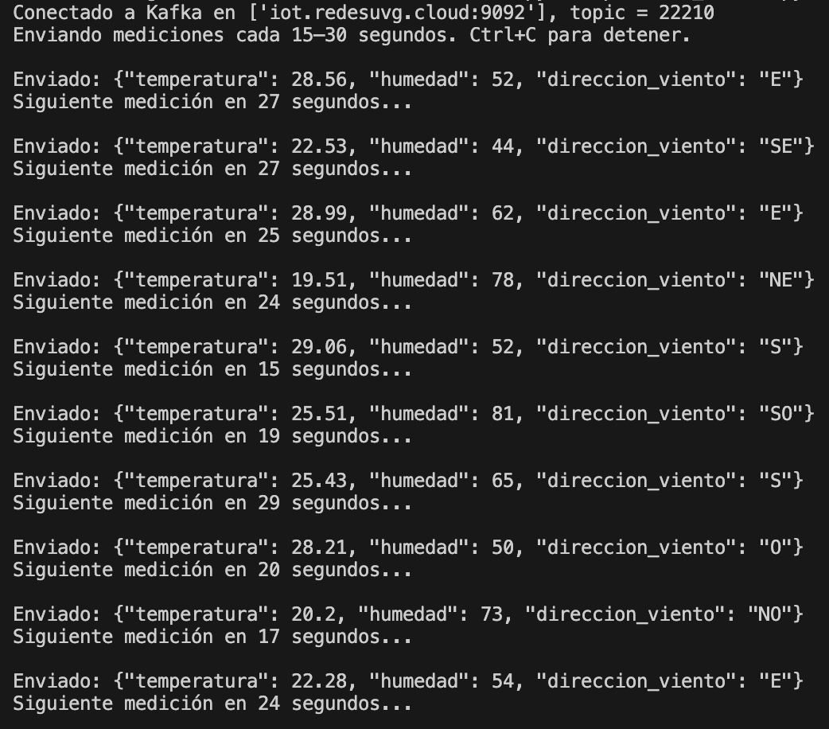

Kafka Producer (dispositivo IoT)
Simulación de sensores
El nodo IoT se implementó como un KafkaProducer en Python usando la librería kafka-python.
El Producer se conecta al broker iot.redesuvg.cloud:9092 y envía cada lectura al topic 22210, serializando los datos en formato JSON.
Se utilizó una key fija ("sensor1") para identificar el origen del mensaje.
Ejecución del Producer
El productor se ejecuta continuamente y envía una medición nueva cada 15–30 segundos hasta que el usuario lo detiene con Ctrl + C.
Esto emula el comportamiento de un dispositivo IoT real que publica telemetría periódica hacia un servidor Edge basado en Kafka.
¿Cómo?
Se implementó un simulador de estación meteorológica con tres sensores:
temperatura (0–110 °C, float), humedad relativa (0–100 %, entero) y dirección del viento (8 puntos cardinales).
La temperatura y la humedad se generan usando una distribución normal (Gaussiana) y luego se limitan al rango permitido. La dirección de viento
Se selecciona de forma uniforme entre las 8 opciones.

Slide 4

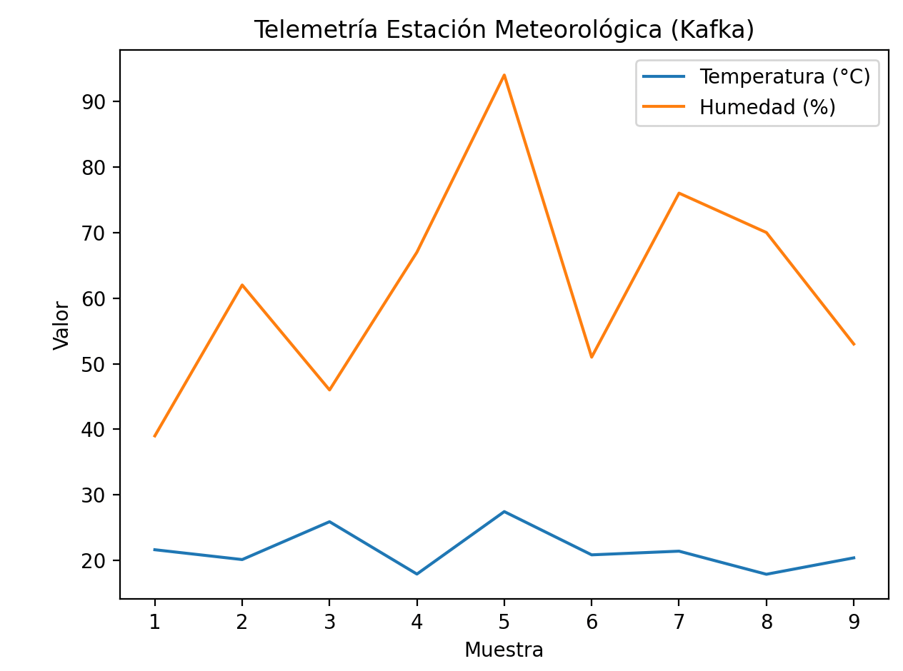

Gráfica en tiempo real
La Gráfica
Flujo completo IoT–Edge
Se utilizó matplotlib para graficar en tiempo real la temperatura y la
humedad recibidas desde Kafka.
Cada nuevo mensaje actualiza la gráfica, mostrando la telemetría histórica y
la más reciente de la estación meteorológica simulada.
El flujo implementado emula una arquitectura IoT típica:
1. Un nodo de sensores simulado publica lecturas periódicas como mensajes JSON.
2. El Edge Server basado en Kafka recibe los mensajes en un topic.
3. Un consumidor se suscribe al topic y procesa la telemetría para
visualizarla en tiempo real.

Slide 5
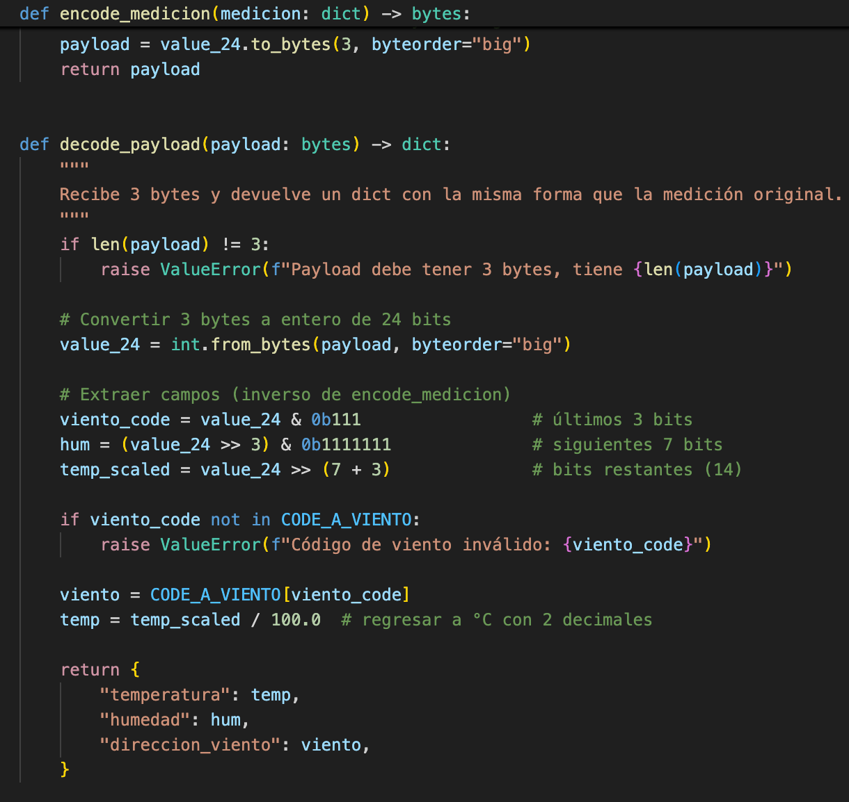

Diseño del payload de 3 bytes
Payload
Temperatura
Se diseñó un payload compacto de 3 bytes (24 bits) para enviar la
telemetría en entornos con restricciones (LoRa, Sigfox, etc.).
14 bits, se almacena como temp * 100 para conservar dos decimales en el rango 0–110 °C (0–11000 → cabe en 14 bits porque 2¹⁴ = 16384).
humedad
Dirección del viento
7 bits, rango 0–100 %.
3 bits, 8 posibles valores (N, NO, O, SO, S, SE, E, NE).
Funciones Encode / Decode
Se implementaron funciones encode_medicion() y decode_payload() que
convierten entre:
Un diccionario con los campos temperatura, humedad y
direccion_viento, y
Un payload de exactamente 3 bytes.
Esto permite reutilizar la misma lógica tanto en el Producer como en el
Consumer al trabajar con mensajes compactos.

Slide 6
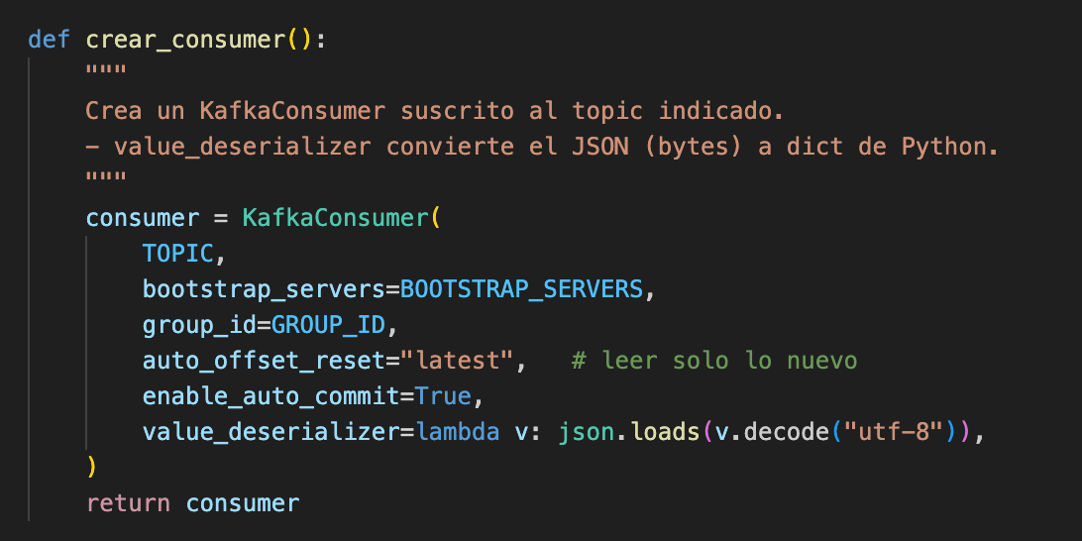
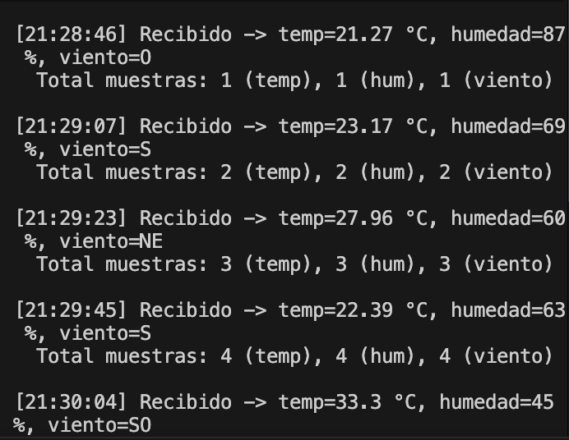
Consumir y desplegar datos meteorológicos (sin gráfica todavía)
Kafka Consumer – código
Se implementó un KafkaConsumer en Python suscrito al topic 22210. Cada mensaje recibido se deserializa de JSON a un diccionario de Python y se extraen los campos de temperatura, humedad y dirección del viento. Los datos se almacenan en listas para su posterior graficación.
Kafka Consumer – ejecución
El consumidor escucha continuamente el topic y muestra en consola cada medición que llega desde el productor. Esto emula el comportamiento del backend/edge que consume telemetría en tiempo real desde los dispositivos IoT.

Slide 7
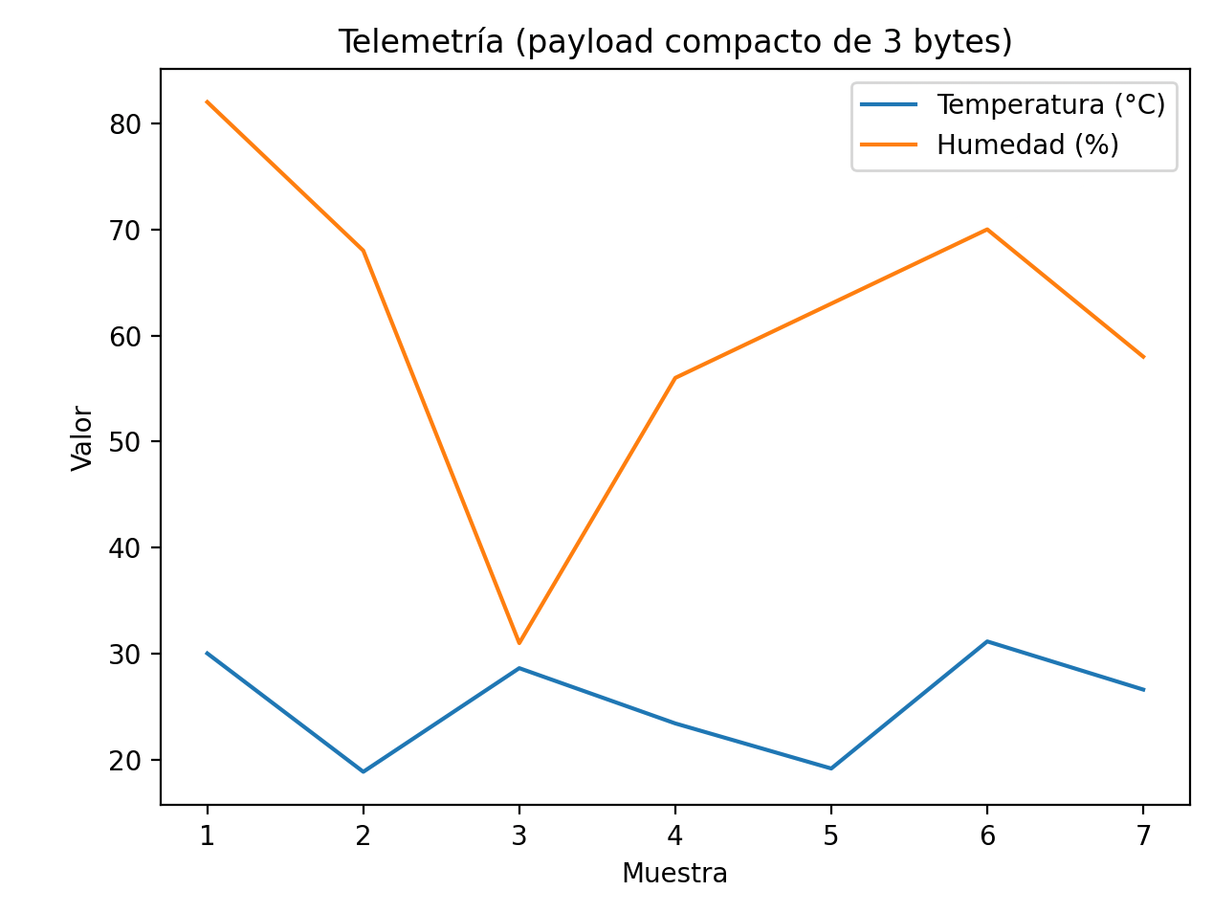
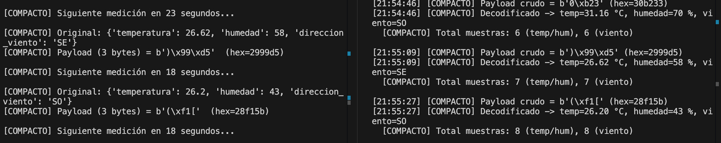
payload restringido
Giggling Platypus Co.
Producer
Se modificó el Producer para enviar un payload binario de solo 3 bytes en lugar de JSON.
Cada medición se codifica con la función encode_medicion(), que empaqueta temperatura, humedad y dirección del viento en 24 bits.
Consumer
El Consumer ahora recibe mensajes compactos (3 bytes) y los convierte de vuelta a datos legibles usando decode_payload(). A partir de los valores decodificados se actualiza la gráfica de temperatura y humedad en tiempo real.
Evidencia
Se logró reproducir el mismo flujo de envío, consumo y visualización gráfica, pero ahora bajo la restricción de que cada mensaje solo puede ocupar 3 bytes.
Esto demuestra cómo el diseño del formato de mensaje y la codificación de campos se vuelve crítico en entornos IoT con fuertes limitaciones de ancho de banda y tamaño de payload.

Slide 8


Teoría
¿A qué capa pertenece JSON/SOAP según el Modelo OSI y por qué?
¿Qué beneficios tiene utilizar un formato como JSON/SOAP?
¿Para qué aplicaciones tiene sentido usar Kafka? ¿Para cuáles no?
Usar un formato como JSON o SOAP aporta varios beneficios. Primero, estandariza la estructura de los mensajes, de forma que distintos servicios y lenguajes pueden entender la misma telemetría sin depender de detalles internos de implementación. Segundo, son formatos auto-descriptivos (los campos tienen nombres), lo que facilita depuración, extensibilidad y documentación: se pueden agregar campos nuevos sin romper necesariamente a los consumidores existentes. Tercero, muchos lenguajes ya tienen librerías maduras para serializar y deserializar JSON/SOAP, lo que reduce código “frágil” de parsing manual. Finalmente, estos formatos son independientes del transporte: el mismo JSON/SOAP puede viajar sobre HTTP, Kafka, archivos de log, WebSockets, etc., lo que da mucha flexibilidad para cambiar la infraestructura sin cambiar la representación lógica de los datos.
Kafka tiene sentido en aplicaciones donde se generan flujos continuos de eventos y se necesita procesarlos de forma asíncrona y escalable. Ejemplos típicos son: telemetría de IoT (sensores, logs de dispositivos), monitoreo y métricas de sistemas, procesamiento de clics y eventos de usuarios en una web o app, pipelines de datos para analítica en tiempo real, integración entre microservicios mediante eventos y consolidación de logs de muchas fuentes. En cambio, no es la mejor herramienta para casos donde se requiere principalmente lectura/escritura directa de registros individuales con alta coherencia transaccional (por ejemplo, reemplazar un sistema OLTP clásico tipo sistema bancario), ni para aplicaciones muy pequeñas donde la sobrecarga de desplegar Kafka es mayor que el beneficio (un script sencillo, una app monolítica pequeña o comunicación directa simple entre dos servicios).
JSON y SOAP se consideran parte de las capas superiores del modelo OSI (capa de aplicación). No son protocolos de red como TCP o HTTP, sino formatos de datos que se usan encima de protocolos de aplicación (por ejemplo, HTTP, MQTT o incluso Kafka). Es decir, cuando una aplicación envía un mensaje, primero lo representa como JSON o SOAP y luego ese contenido viaja dentro del cuerpo de un mensaje HTTP, de un frame de Kafka, etc. Por eso se ubican en la capa de aplicación: definen cómo se estructuran y entienden los datos entre procesos, no cómo se enrutan o entregan a nivel de red.
Giggling Platypus Co.

Slide 9


¿Qué ventajas y desventajas tiene el enfoque Pub/Sub de Kafka?
ventajas
desventajas
El enfoque Pub/Sub de Kafka tiene varias ventajas importantes. Por un lado, desacopla a los Producers de los Consumers: el productor solo publica en un topic y no necesita saber quién consume, cuántos consumidores hay o en qué lenguaje están escritos. Además, Kafka está diseñado para ser altamente escalable y tolerante a fallos, mediante particiones y replicación, lo que permite manejar grandes volúmenes de datos en tiempo real. También ofrece persistencia: los mensajes se almacenan en disco por un tiempo configurado, de modo que los Consumers pueden reprocesar datos o incorporarse tarde. Finalmente, soporta múltiples Consumers leyendo el mismo stream de forma independiente (analítica, monitoreo, dashboards, etc.).
Como desventajas, un sistema Pub/Sub con Kafka agrega complejidad operacional: requiere desplegar y administrar un clúster (brokers, zookeepers/ controllers, configuraciones, monitoreo). Además, no es la mejor opción cuando se necesita baja latencia extrema punto a punto o semánticas de transacción muy estrictas (por ejemplo, reemplazar directamente una base de datos relacional). También implica que los consumidores deben manejar temas como reintentos, idempotencia y orden parcial de mensajes, lo cual complica el código de la aplicación si no se diseña bien.

Slide 10


Giggling Platypus Co.
¿Cómo podemos hacer que el valor de temperatura quepa en 14 bits?
Para que la temperatura quepa en 14 bits, se puede escalar el valor en lugar de guardar directamente el float. En este caso, se define una resolución fija de dos decimales y se almacena temperatura * 100 como entero. El rango de la temperatura es de 0 a 110.00 °C, por lo que el valor entero va de 0 a 11000. Con 14 bits se pueden representar valores desde 0 hasta 2¹⁴−1 = 16383, de modo que 11000 cabe sin problema dentro de esos 14 bits. Al decodificar, simplemente se divide el entero entre 100 para recuperar la temperatura aproximada con dos decimales.
Teoría
¿Qué sucedería si ahora la humedad también es tipo float con un decimal? ¿Qué decisiones tendríamos que tomar en ese caso?
¿Qué complejidades introduce el tener un payload restringido (pequeño)?
Si la humedad pasara a ser un float con un decimal, habría que repetir el mismo tipo de decisión de cuantización que con la temperatura. Por ejemplo, se podría guardar humedad * 10 como entero, de forma que 100.0 % se convierta en 1000. Esto implicaría asignarle más bits a la humedad, y por lo tanto habría que ajustar el layout del payload: o se le “roban” bits a la temperatura, o se reduce la resolución, o se acepta un rango menor, o incluso se aumenta el tamaño total del mensaje (si la tecnología lo permite). En resumen, habría que decidir explícitamente entre más precisión (más bits) o mantener el mismo tamaño de payload sacrificando resolución o rango.
Tener un payload muy restringido obliga a codificar y comprimir la información de forma manual, lo que introduce varias complejidades. En primer lugar, se deben tomar decisiones explícitas sobre resolución y precisión (por ejemplo, cuántos decimales conservar), aceptando pérdida de información si es necesario. También se vuelve necesario diseñar layouts de bits y asegurarse de que todos los sistemas usen exactamente el mismo formato, lo que aumenta el riesgo de errores de interpretación si la especificación cambia. Además, se complica la extensibilidad: agregar un nuevo campo puede implicar rediseñar todo el esquema de bits. Finalmente, la depuración se vuelve menos amigable, porque ya no se ven mensajes legibles (JSON) sino payloads binarios que hay que decodificar para entender.

Slide 11



Conclusion
¿Qué parámetros o herramientas de Kafka podrían ayudarnos si las restricciones fueran aún más fuertes?
Si las restricciones fueran aún más fuertes, Kafka ofrece varias herramientas y configuraciones que pueden ayudar desde el lado del transporte. Por ejemplo, se podrían usar compresiones integradas (compression.type en el Producer) como gzip, snappy o lz4 para reducir el tamaño total de los mensajes en el broker, especialmente cuando se envían muchos eventos similares. También se pueden ajustar parámetros como el batching (batch.size, linger.ms) para agrupar varios mensajes pequeños en un solo envío y amortizar la sobrecarga. Además, se podría diseñar la arquitectura para que solo ciertos nodos cercanos al Edge envíen mensajes “crudos”, mientras que otros Consumers más alejados trabajen con versiones agregadas o procesadas, reduciendo la cantidad de datos que viajan por enlaces más limitados.

Slide 12
thank you

